Slide 1
Bài 12
LUYỆN TẬP
(Sách giáo khoa Toán 3 - Tập một - Trang 17)

Slide 2
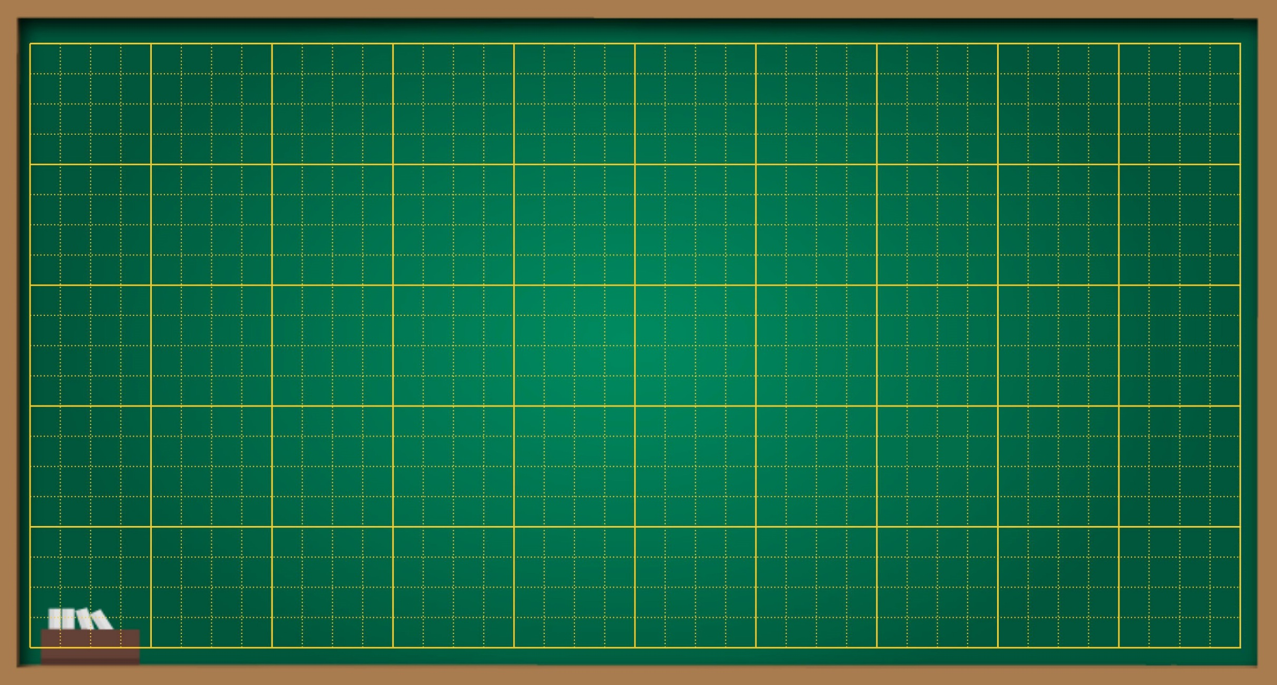
Thứ … ngày … tháng … năm ….
Bài 12
Luyện tập

Slide 3
THỰC HÀNH
LUYỆN TẬP

Slide 4
19
11
65
80

Slide 5
130
196
120
109

Slide 6
VẬN DỤNG

Slide 7
DẶN DÒ
1.
2.

Slide 8
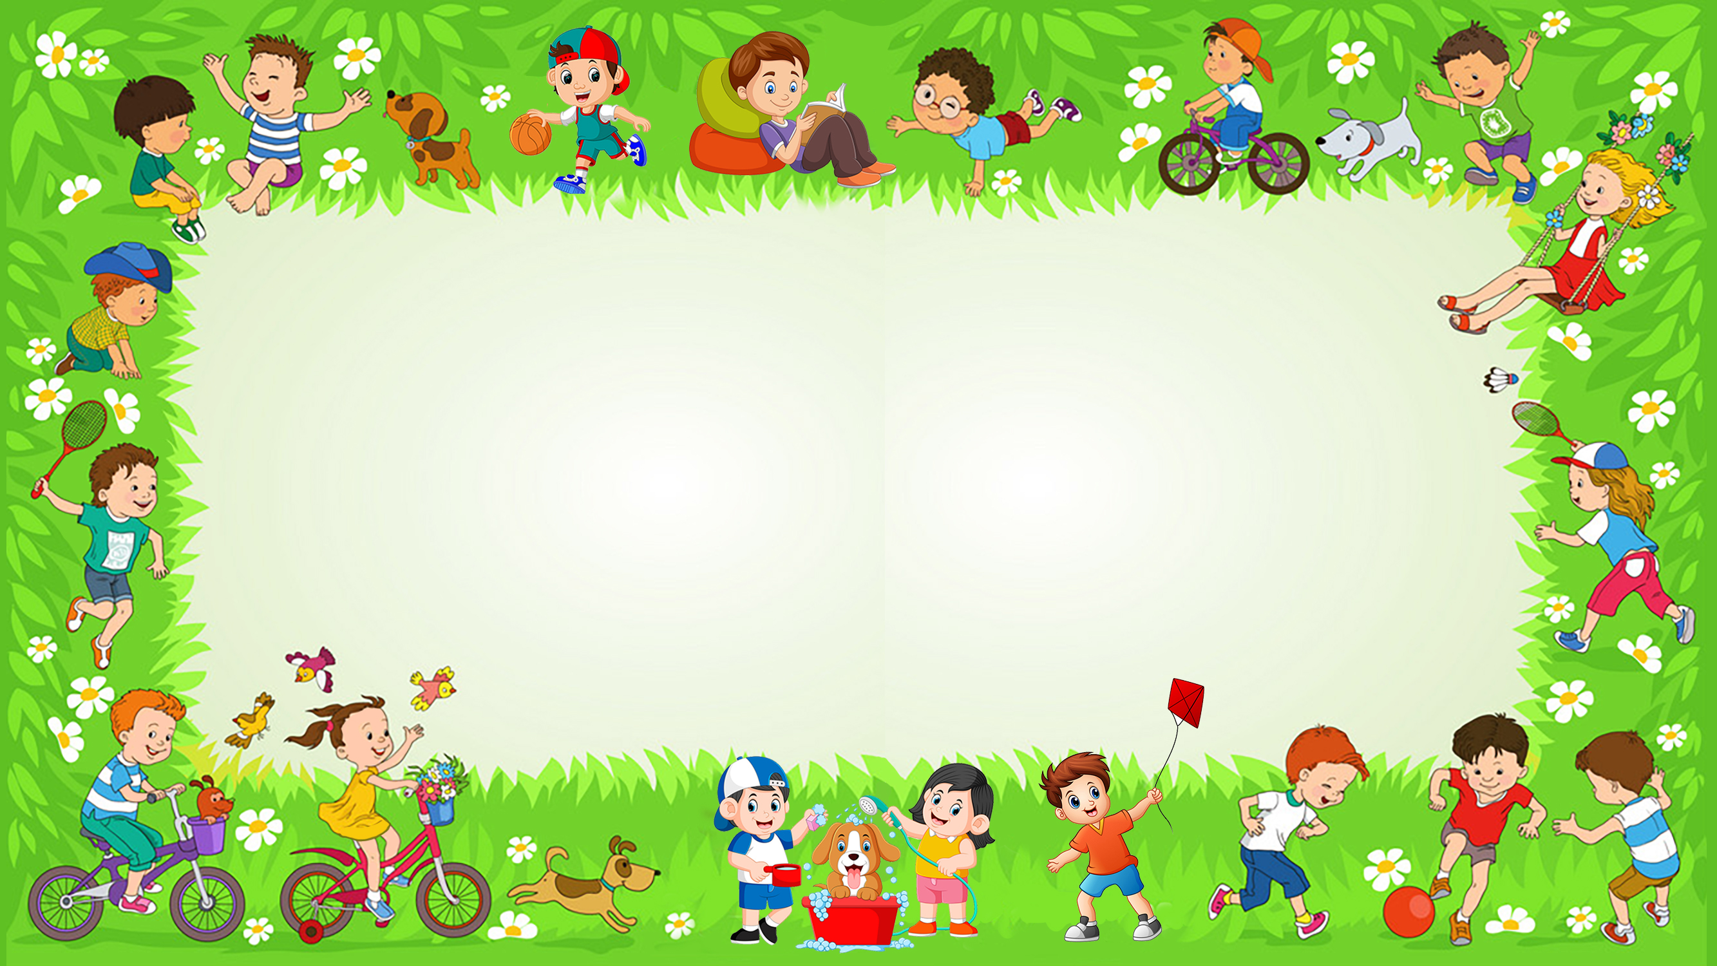
Chúc các em học tốt

Slide 9
Tạm biệt các em!

